Slide 1
Акредитація освітніх програм: нова парадигма
Михайло Винницький PhD
Керівник секретаріату
Національного агентства із забезпечення якості вищої освіти
НТУ «КПІ» 04.11.2019

Slide 2
Що таке «якісна» вища освіта? (варіанти):
Та, яка «вища» - складна, престижна, визнана…
Показник: місце в міжнародних і національних репутаційних рейтингах
Та, яка забезпечує передові знання (науковий прогрес)
Показник: кількість викладачів, яких дослідження цитуються іншими
Та, яка максимально ефективно готує до ринку праці
Показник: кількість випускників, що працюють за спеціальністю
Та, яка дає максимальний економічний ефект
Показники: ВВП на душу населення, період окупності інвестиції в підготовку
Та, яка відповідає заявленим цілям… (fitness to purpose)
Показники: комплексні, оцінюються широким колом стейкхолдерів

Slide 3
Критерії Акредитації (з Положення):
Критерій 1. Проектування та цілі освітньої програми
1.1. Освітня програма має чітко сформульовані цілі, які відповідають місії та стратегії закладу вищої освіти
1.2. Цілі освітньої програми визначаються з урахуванням позицій та потреб заінтересованих сторін (стейкхолдерів)
1.3. Цілі освітньої програми визначаються з урахуванням тенденцій розвитку спеціальності, ринку праці, галузевого та регіонального контексту, а також досвіду аналогічних вітчизняних та іноземних освітніх програм

Slide 5
Процедура акредитації змінюється:

Slide 6
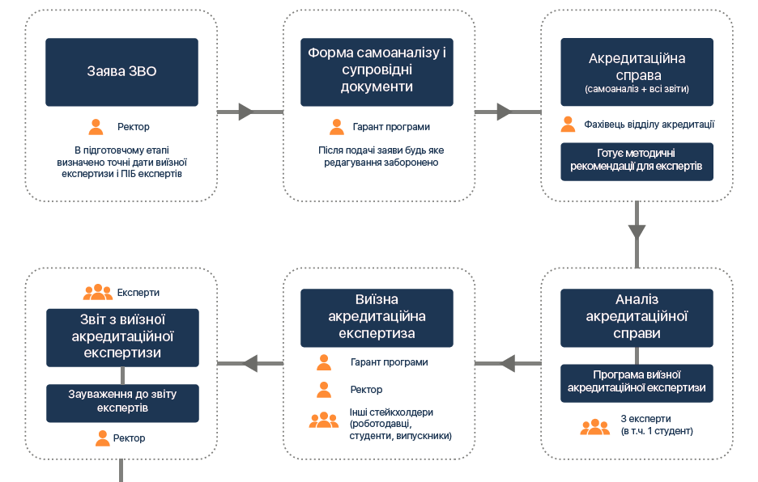
Процедура акредитації змінюється:

Slide 7
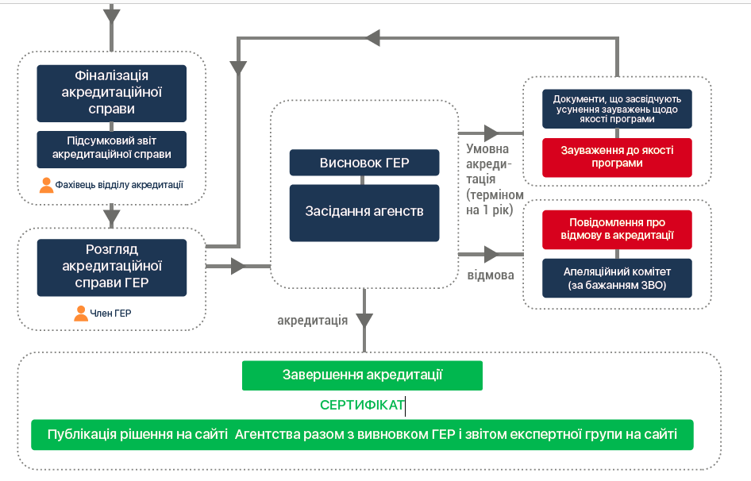
Процедура акредитації змінюється:

Slide 8
Критерії Акредитації (з Положення):
Критерій 2. Структура та зміст освітньої програми
2.1. Обсяг освітньої програми та окремих освітніх компонентів (у кредитах ЄКТС) відповідає вимогам законодавства щодо навчального навантаження для відповідного рівня вищої освіти та відповідного стандарту вищої освіти (за наявності)
2.2. Освітня програма забезпечує набуття здобувачами вищої освіти загальних та спеціальних (фахових, предметних) компетентностей, визначених відповідним стандартом вищої освіти (за наявності), а за відсутності стандарту вищої освіти за відповідним рівнем вищої освіти та спеціальністю – компетентностей, визначених Національною рамкою кваліфікацій для відповідного кваліфікаційного рівня.
2.3. Зміст освітньої програми має чітку структуру; освітні компоненти, включені до освітньої програми, складають логічну взаємопов’язану систему та в сукупності дозволяють досягти заявлених цілей та програмних результатів навчання.
2.4. Чітко визначена роль кожного освітнього компонента у досягненні програмних результатів навчання. Відсутнє дублювання змісту різних освітніх компонентів освітньої програми.
2.5. Зміст освітньої програми відповідає предметній області визначеної для неї спеціальності (спеціальностям, якщо освітня програма є міждисциплінарною)

Slide 9
Критерії Акредитації (з Положення):
Критерій 2. (продовження):
2.6. Структура освітньої програми передбачає можливість для формування індивідуальної освітньої траєкторії, зокрема через індивідуальний вибір здобувачами вищої освіти навчальних дисциплін у обсязі, передбаченому законодавством.
2.7. Освітня програма та навчальний план передбачають практичну підготовку здобувачів вищої освіти, яка дозволяє здобути компетентності, необхідні для подальшої професійної діяльності
2.8. Освітня програма передбачає набуття здобувачами вищої освіти соціальних навичок (soft skills), що відповідають заявленим цілям.
2.9. Зміст освітньої програми ураховує вимоги відповідного професійного стандарту (за наявності).
2.10. Обсяг освітньої програми та окремих освітніх компонентів (у кредитах Європейської кредитної трансферно-накопичувальної системи) реалістично відбиває фактичне навантаження здобувачів, є відповідним для досягнення цілей та програмних результатів навчання.
2.11. У разі здійснення підготовки здобувачів вищої освіти за дуальною формою освіти структура освітньої програми та навчальний план узгоджені із завданнями та особливостями цієї форми здобуття освіти

Slide 10
Критерії Акредитації (з Положення):
Критерій 10. Навчання через дослідження (зостосовується лише для програм PhD рівня)
10.1 Зміст освітньо-наукової програми відповідає науковим інтересам аспірантів (ад’юнктів) і забезпечує їх повноцінну підготовку до дослідницької та викладацької діяльності у закладах вищої освіти за спеціальністю та/або галуззю.
10.2 Наукова діяльність аспірантів відповідає напрямові досліджень наукових керівників.
10.3 Заклад вищої освіти організаційно та матеріально забезпечує в межах освітньо-наукової програми можливості для проведення і апробації результатів наукових досліджень відповідно до тематики аспірантів (проведення регулярних конференцій, семінарів, колоквіумів, доступ до використання лабораторій, обладнання тощо).
10.4 Заклад забезпечує можливості для введення аспірантів в міжнародну академічну спільноту за спеціальністю та/або галуззю, зокрема через виступи на конференціях, публікації, участь у спільних дослідницьких проектах тощо.
10.5 Існує практика участі наукових керівників аспірантів у дослідницьких проектах, результати яких регулярно публікуються та/або практично впроваджуються.
10.6 У межах освітньої програми функціонують та не порушуються практики дотримання академічної доброчесності науковими керівниками та аспірантами (ад’юнктами).

Slide 12
